Slide 1





Abiertas
al Publico

Slide 2

7 Criptas Espeluznantes
Que Están Abiertas Al Público

Slide 3
Las criptas, catacumbas y osarios pueden parecer espeluznantes e inusuales para los estándares de hoy, pero no siempre fueron vistos desde esa perspectiva. De hecho, hasta hace no mucho tiempo, los cristianos ortodoxos y católicos tendían a sentirse orgullosos de mostrar y preservar a los muertos, como una forma de honrarlos y recordarlos. Hasta el día de hoy, todavía hay muchos sitios de este tipo que puedes visitar en todo el mundo, y aquí hay 7 de los más interesantes:

Slide 4
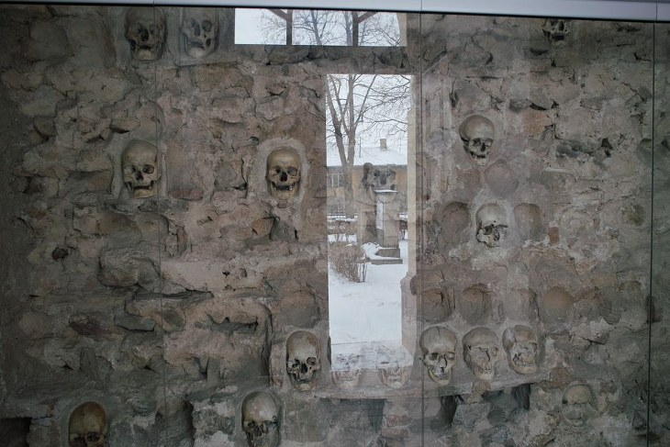
Torre de Calaveras

Slide 5
La Torre de Calaveras, conocida localmente como Cele Kula, se encuentra en la ciudad serbia de Nis. A comienzos del siglo XIX, los rebeldes serbios hicieron detonar sus propias posiciones después de no poder defender la torre, matando a la vez a muchos soldados otomanos. En respuesta, un general otomano recogió todos los cráneos rebeldes que pudo encontrar (952 en total) y los incrustó en los restos de la torre. Después, en 1985, los serbios locales construyeron una iglesia alrededor de la torre, que se puede visitar a día de hoy.

Slide 6
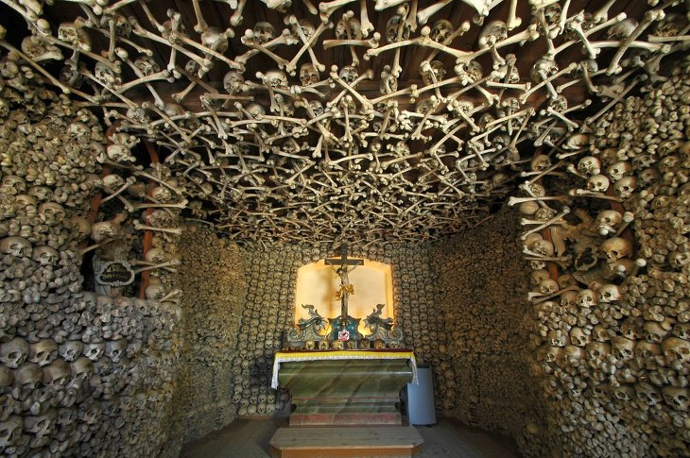
Kaplica Czaszek

Slide 7
La Capilla de las Calaveras, conocida como Kaplica Czaszek por los polacos, se encuentra en Czermna, en la ciudad de Kudowa. La capilla tiene una región subterránea con alrededor de 20 000 esqueletos que se encuentran dentro de ella, pero la iglesia en sí también alberga una gran cantidad de patrones ornamentales de cráneos y huesos en los techos y paredes. Los historiadores creen que estos en su mayoría provienen de las bajas sufridas en guerras luchadas en los siglos XVII y XVIII, así como de brotes de enfermedades.

Slide 8
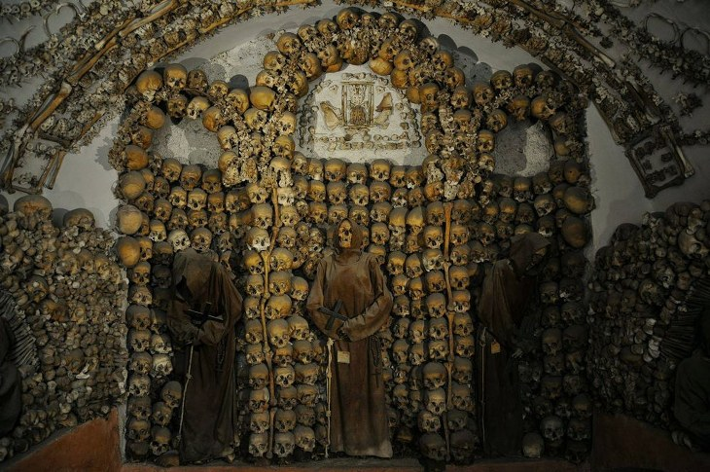
Cripta Capuchina de Roma

Slide 9
La Cripta Capuchina de Roma fue la inspiración de otros osarios de toda Europa. Se encuentra debajo de la Iglesia de Nuestra Señora de la Concepción de los Capuchinos en el centro de Roma. Los visitantes atrevidos pueden pasar tiempo en habitaciones como la Cripta de las Calaveras, la Cripta de las Pelvis, la Cripta de los Tres Esqueletos y la Cripta de la Pierna y los Huesos del Muslo. Todos los huesos son restos de monjes capuchinos.

Slide 10
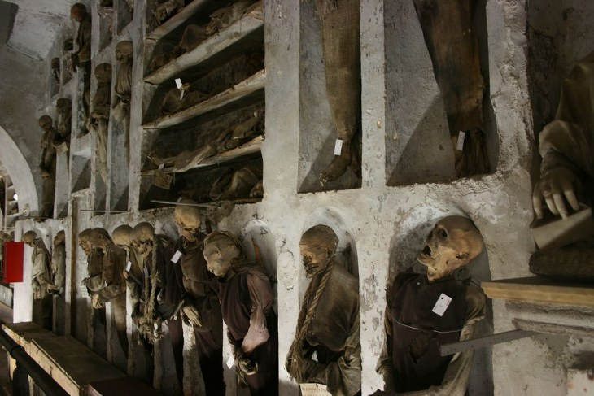
Catacumbas Capuchinas de Palermo

Slide 11

Los monjes franciscanos de la orden de los capuchinos también hicieron criptas fuera de Roma. En Palermo, Sicilia, los monjes franciscanos de la orden de los capuchinos fueron responsables de construir catacumbas altamente inusuales. Incluyen cadáveres momificados enteros, tumbados, verticales o incluso colocados en poses. Muchos de los esqueletos están vestidos, y algunos incluso tienen atuendos que se cambian de vez en cuando.

Slide 12
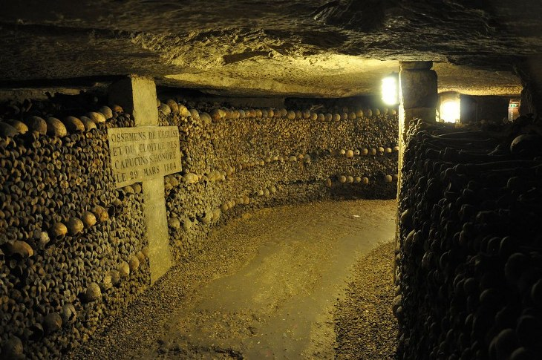
Las Catacumbas de París

Slide 13
La mayor colección de restos humanos por descubrir se encuentra en las profundidades de las calles de París y alberga los restos de aproximadamente 6 millones de almas. En el siglo XVIII los parisinos recurrieron a colocar los restos en unas minas de piedra caliza ya explotadas por los romanos que se usaron por última vez en la Edad Media. La longitud total de los túneles abarca más de 200 millas, sin embargo, los turistas solo pueden ver alrededor de una milla.

Slide 14
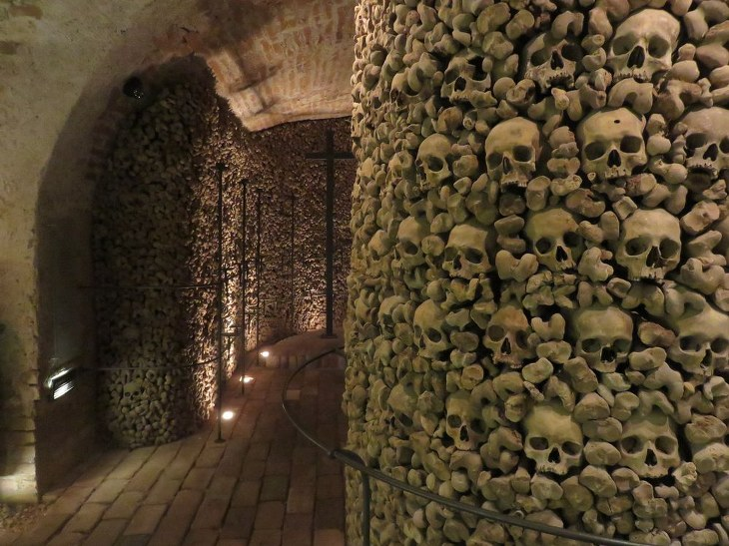
Osario de Brno

Slide 15
La hipótesis principal de este osario, recientemente descubierto en 2001 en los túneles bajo la Iglesia de Santiago, en Brno, República Checa, es que los huesos de unas 50 000 personas fueron trasladados desde un cementerio cercano para dejar espacio a otras tumbas durante los siglos XVII y XVIII. La gran cantidad de restos humanos encontrados allí lo convierte en el segundo osario más grande de Europa, después de las catacumbas de París.

Slide 16
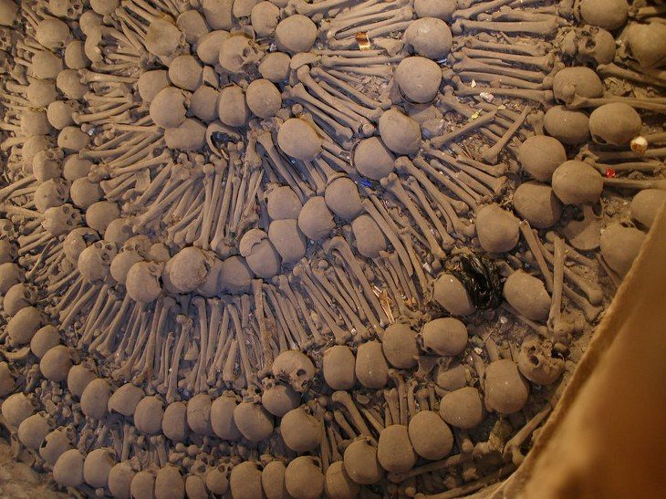
Criptas de San Francisco de Lima

Slide 17
A principios del siglo XIX, los cementerios en Lima, Perú, comenzaron a construirse fuera de la ciudad, debido a las restricciones de espacio dentro de Lima. Sin embargo, para ayudar a aliviar este problema, los monjes del monasterio de San Francisco descubrieron que al sumergir de inmediato los cadáveres en cal viva después de la muerte, podían despojarlos de todo, excepto del esqueleto. Hoy en día, hay más de 75 000 esqueletos que se pueden encontrar en los osarios en forma de hoyos, muchos de los cuales están dispuestos formando diversos patrones.

Slide 18


Hoy es martes, 25 de junio de 2019
Ahora mismo son las 19:00 horas.
UN FUERTE
ABRAZO,
QUE TENGAS
UN BUEN DIA

Slide 19







¿Te ha gustado?
Puedes ver más entrando
Aquí
Además puedes recibir powerpoints en tu correo electrónico suscribiéndote aquí:

